Slide 1


KNOW기반 직업 추천 알고리즘 경진대회
팀명 : dhgudxor
주최 : 한국고용정보원
주관 : 데이콘
Notes:
인사
주최 :
주관 :
2차 평가 발표을 진행하도록 하겠습니다.

Slide 2



01 – 탐색적 데이터 분석(EDA)
데이터 분포 확인
상관관계 분석
결측치 분석
데이터 전처리
INDEX
02 – 모델 구축 및 검증
예측모델 선정
예측모델 검증
03 – 결과 분석 및 결론
중요 변수 추출
결론 도출

Slide 3






분석 프로세스
문제 정의
탐색적
데이터 분석
데이터
전처리
모델 구축 및 검증
결과 및
전개
ㅊ
ㅊ
ㅊ
ㅊ
ㅊ
최근 4개년 직업 정보 데이터를 바탕으로 직업 추천 모델 구축
150여개의 독립변수
직업과 연관이 높은 영향변수 발굴
독립변수 및 종속변수
데이터 분포 확인
상관관계 분석
결측 데이터 확인
결측치 처리
및
feature engineering
ML기반의 여러 모델 비교 후
최적의 모델 선정
중요 변수 확인 및
결론
Notes:
이번 대회를 참여하게 되면서 생각했던 내용들을 다음과 같은 분석 프로세스를 통해 나타내었습니다.
첫번째 문제 정의 부분에서는 최근 4개년~ / 150여개의 독립변수를 통해 직업과 연관이 높은 영향 변수를 발굴 하는것이 문제로 삼았으며,
탐색적 데이터 분석 단계에서는
다음으로 데이터 전처리 부분에서는 앞에서 확인한 결측치 데이터를 처리하고 Feature enginerring 을 통해 머신러닝 모델이 보다 우수하게 학습할 수 있도록 하였습니다.
이후 모델 구축에서 ML기반의 여러 모델 비교 후 최적의 “평가” 모델로 선정
마지막으로 결과를 통해 중요 변수를 확인하였으며, 결론을 지었습니다.
다음 페이지에서 위 분석 프로세스에 대한 자세한 설명드리도록 하겠습니다.

Slide 4
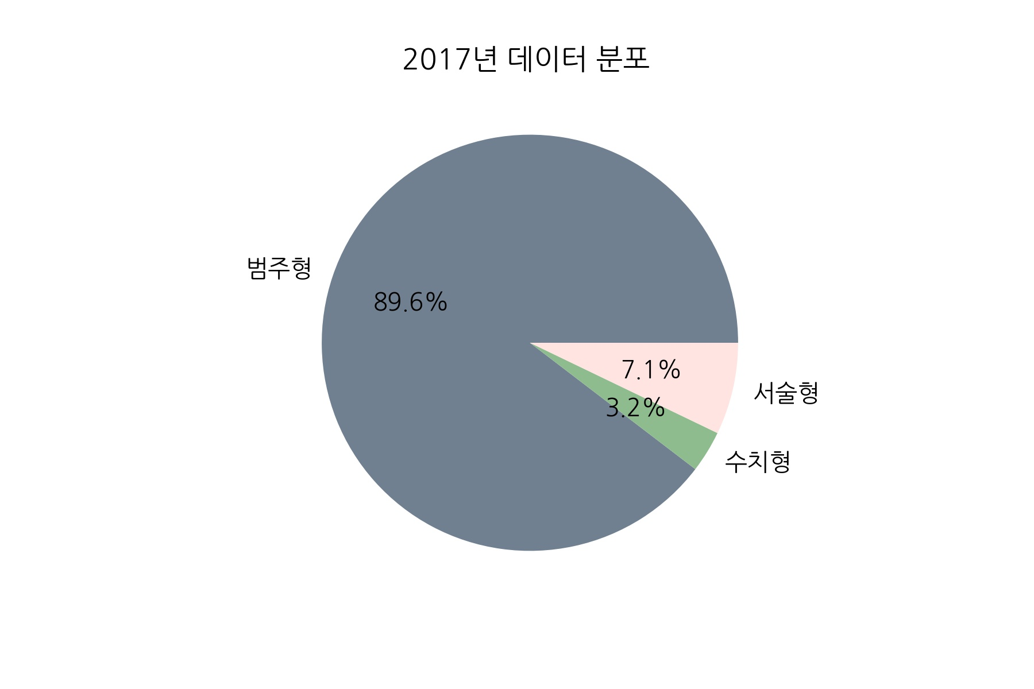
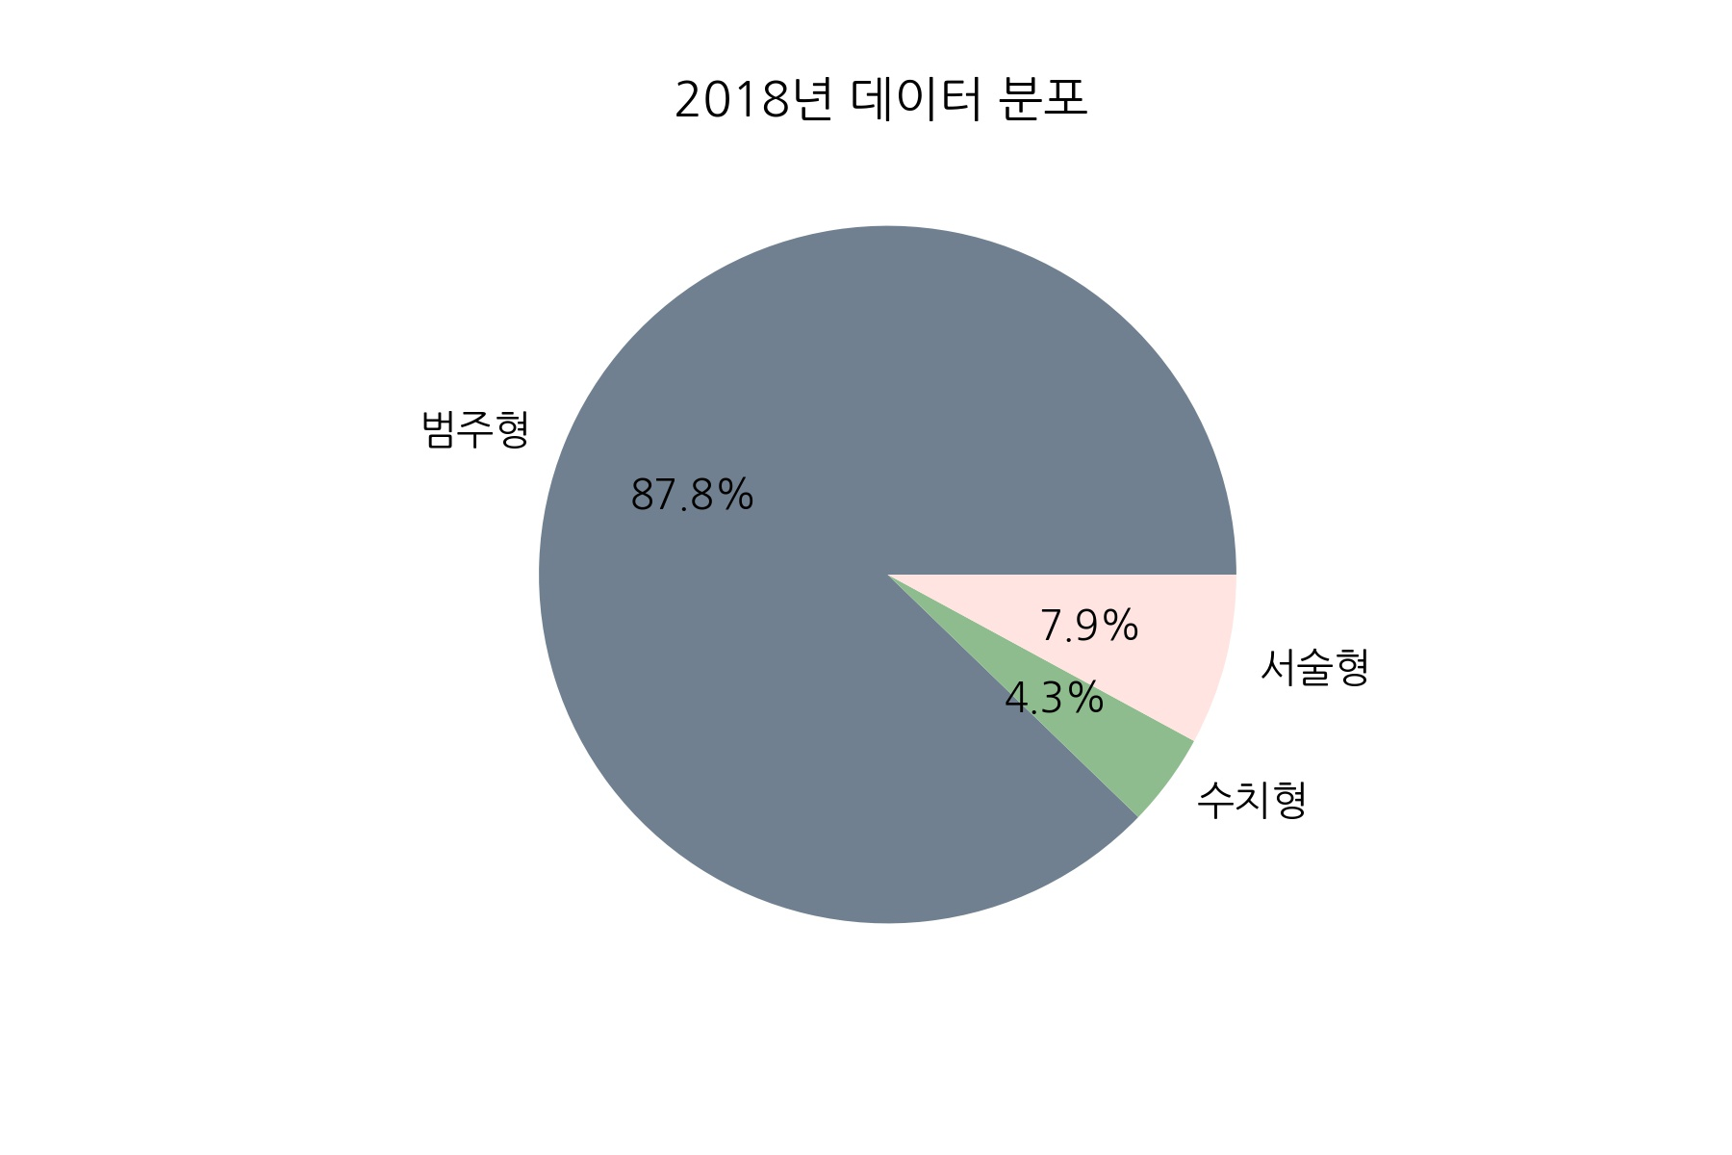

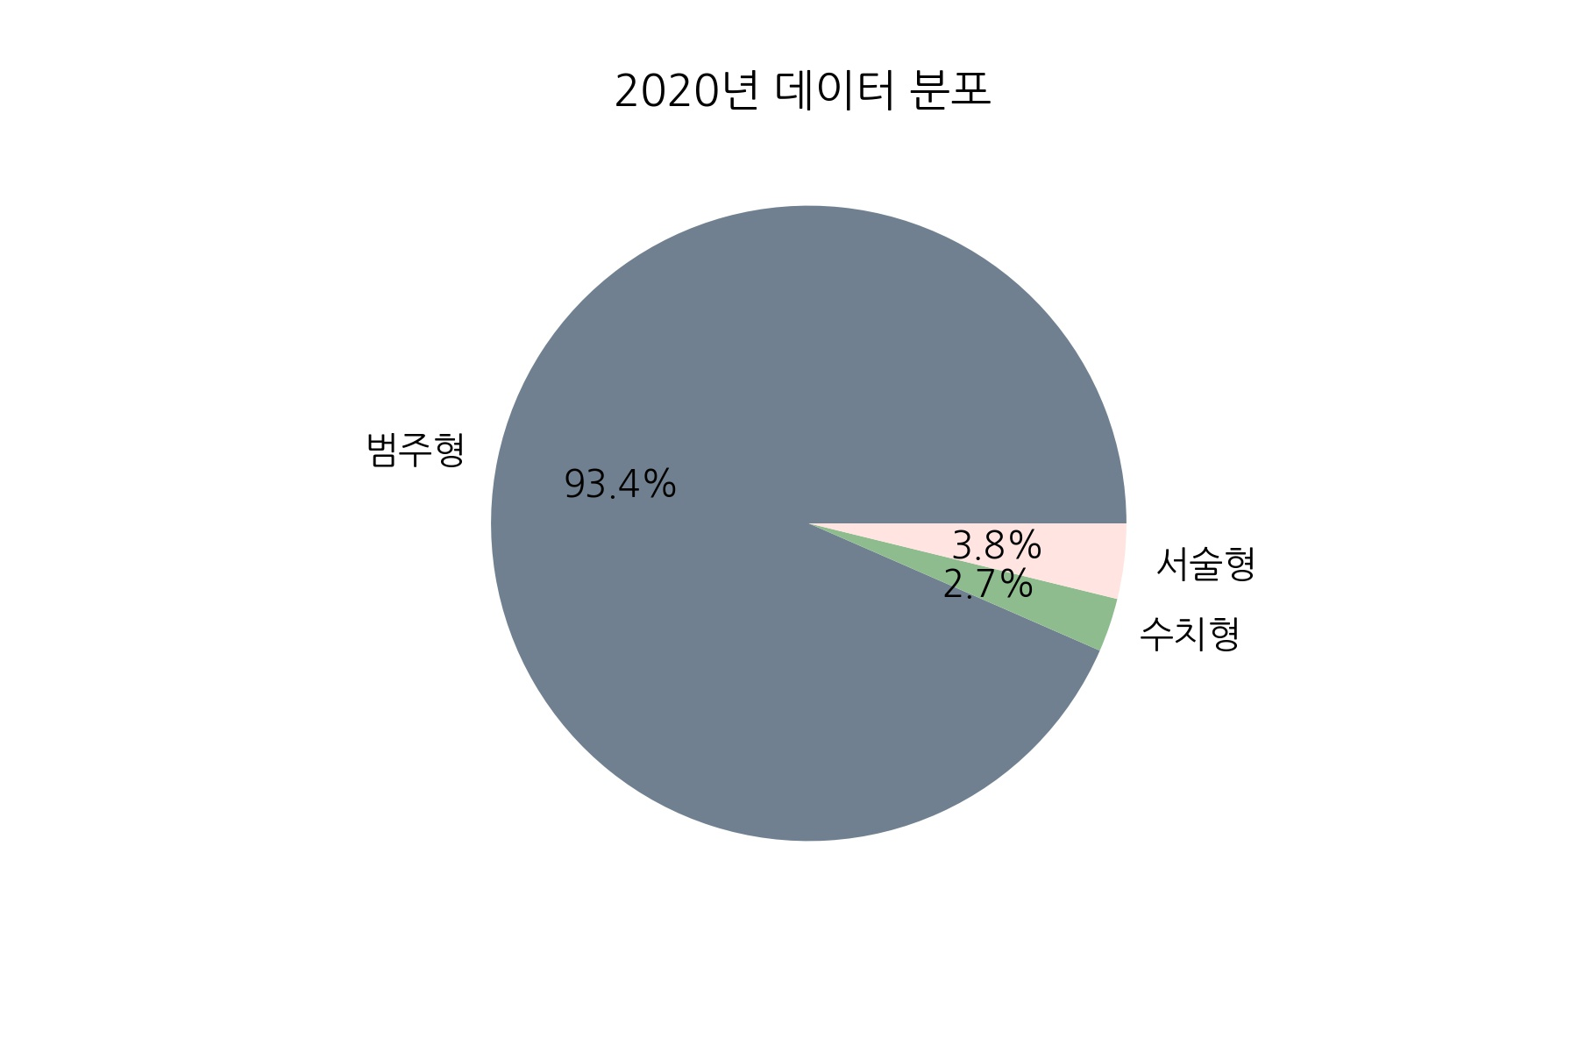
탐색적 데이터 분석
2017년 설문 데이터
2018년 설문 데이터
설문 데이터 중 범주형 데이터가 대부분을
차지하였으며 약간의 서술형 데이터와
수치형 데이터 존재
2019년 설문 데이터
2020년 설문 데이터
Notes:
먼저 탐색적 데이터 분석을 통해 주어진 데이터의 분포를 확인해 보았습니다.
대부분의 데이터가 범주형 데이터에 속하는 것을 알 수 있었는데요~ 약간의 서술형 데이터와 수치형 데이터의 경우 설문 조사지를 제 1유형과 2유형으로 구분 지었을 때 모두 2유형에 속하였습니다.

Slide 5
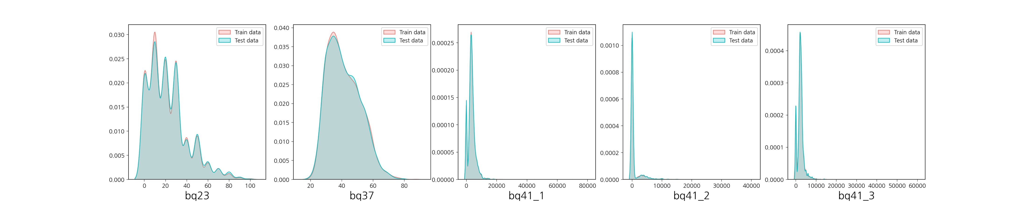
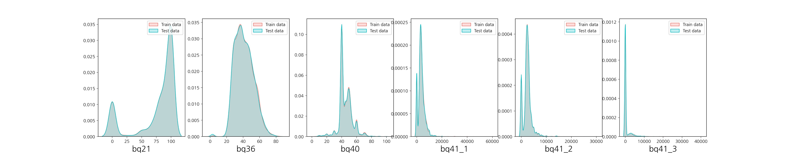
수치형 변수 분포 확인
2017년 수치형 데이터
2018년 수치형 데이터
수치형 데이터가 정규성을 보이나 근로 소득 문항에 관해서 높은 첨도를 갖음
Notes:
다음으로 수치형 변수의 분포를 확인해보았습니다.
2017년과 2018년의 수치형 데이터들 모두 정규성을 갖었음
우측을 기준으로 근로소득을 나타내는 3가지 데이터에 관해서는 데이터들의 분포가 평균값에 밀집해있는 높은 첨도를 갖고 있는것을 확인했습니다.

Slide 6
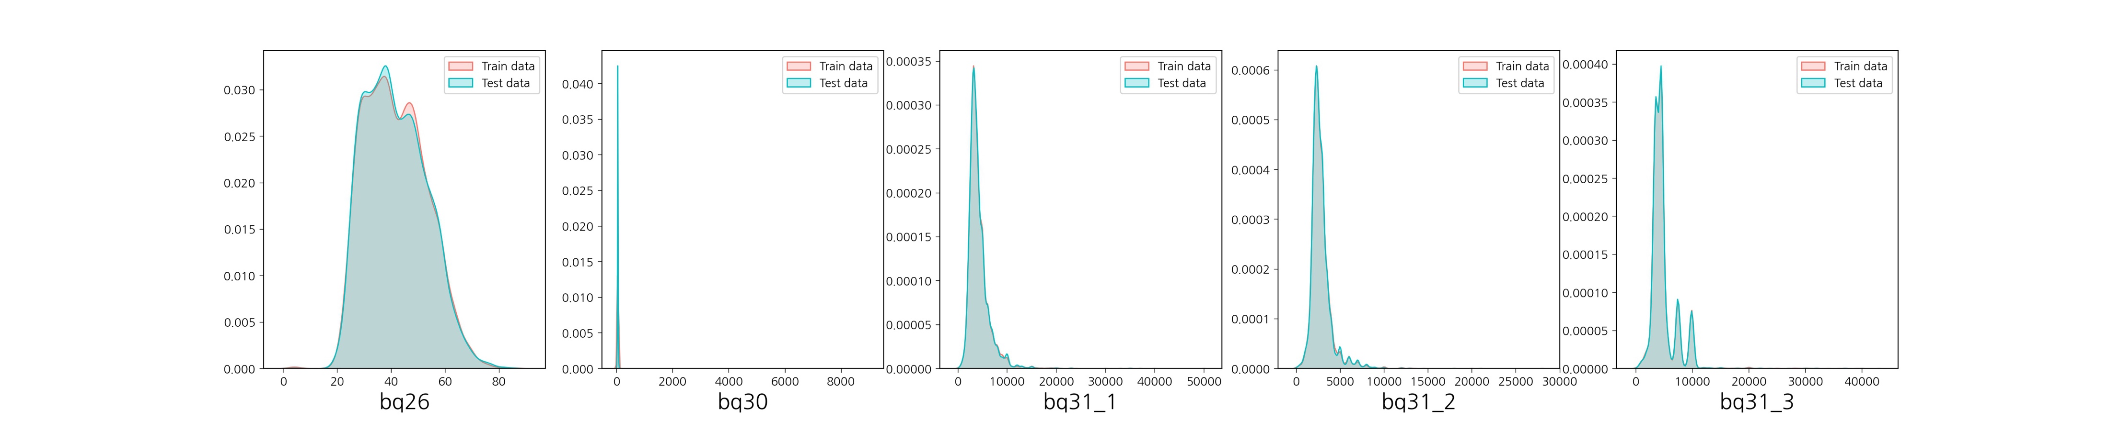
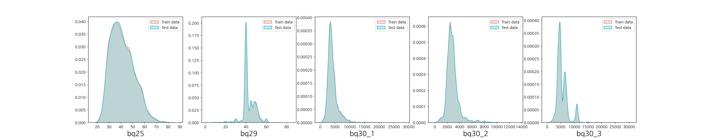
수치형 변수 분포 확인
2019년 수치형 데이터
2020년 수치형 데이터
2019년 ‘bq30’ 변수 매우 높은 첨도, 이상치 데이터가 있을 것이라고 판단
Notes:
특히 2019년의 근로 시간을 묻는 bq30 설문문항의 변수 데이터를 확인 해본 근로 소득을 나타내는 데이터가 포함되어 있어 데이터의 이상치가 있는 것을 확인할 수 있었습니다.

Slide 7
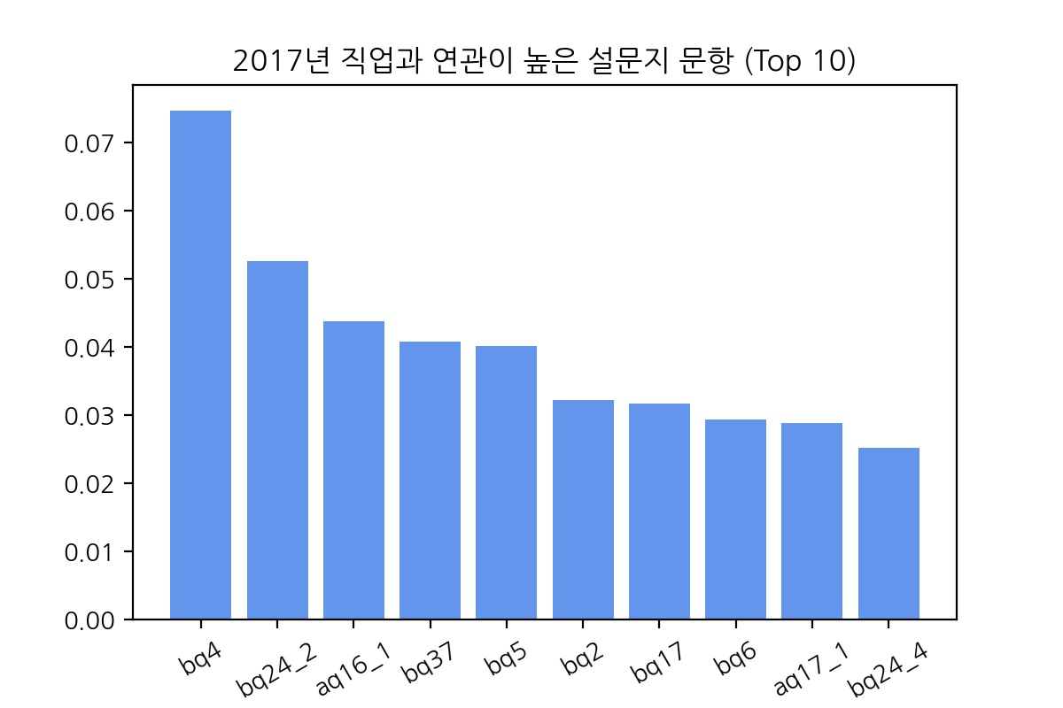
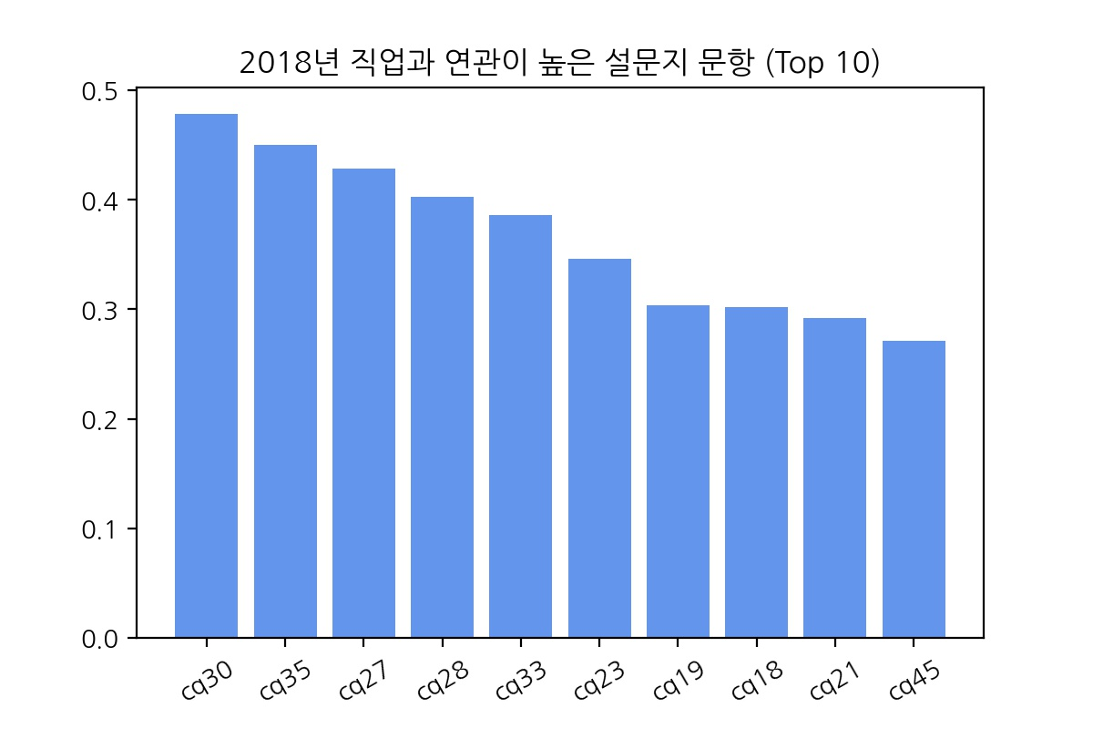
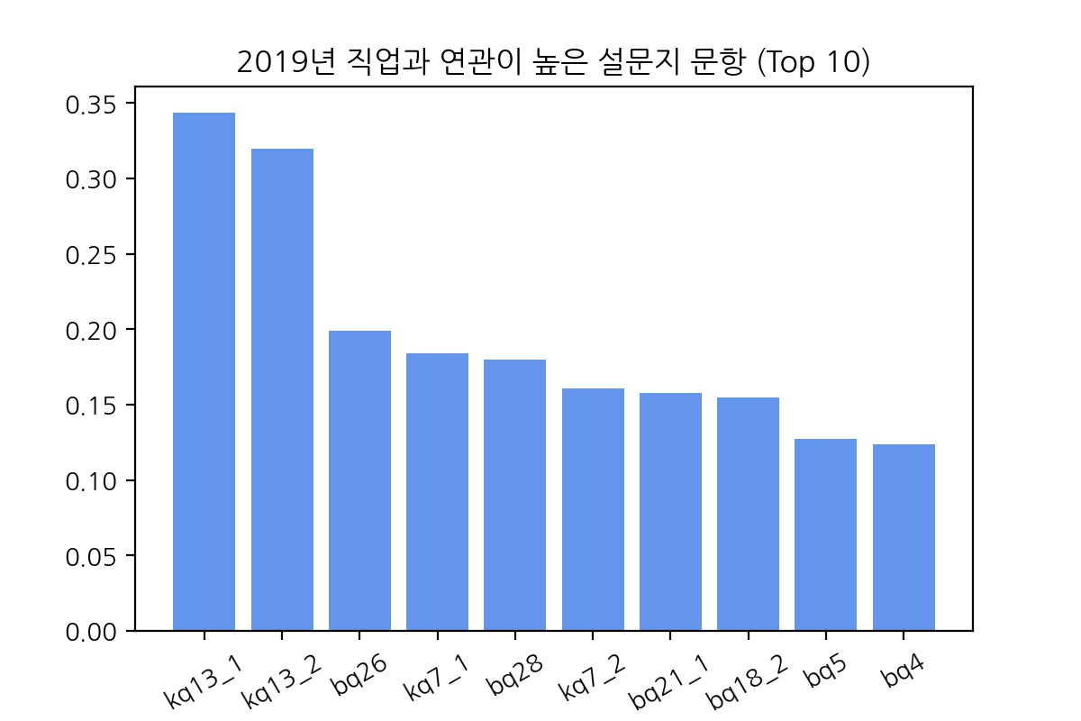
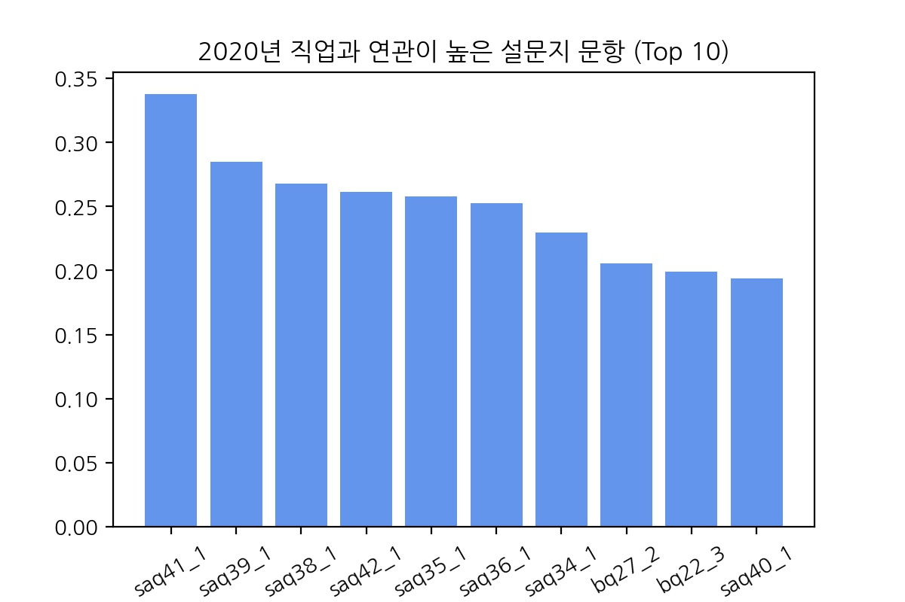
직업코드(knowcode)와 연관이 높은 설문 문항
직업코드(knowcode)와 상관성이 높은
설문 문항에 대해 분석해본 결과
제 1유형에 대한 설문 문항이 연관성 높음
Notes:
다음으로 직업코드와 상관성이 높은 설문 문항에 대해서 분석을 해보았는데요.
2017년 설문지의 경우 y축의 스케일을 보았을때 이들의 값이 매우 낮아, 상관관계를 거의 찾아볼 수 없었습니다.
반면 나머지 년도에 대해서 주로 범주형 데이터가 잇었던” 1유형에 대한 설문 문항에 대한 연관성이 높았던 것을 알 수 있었습니다.

Slide 8
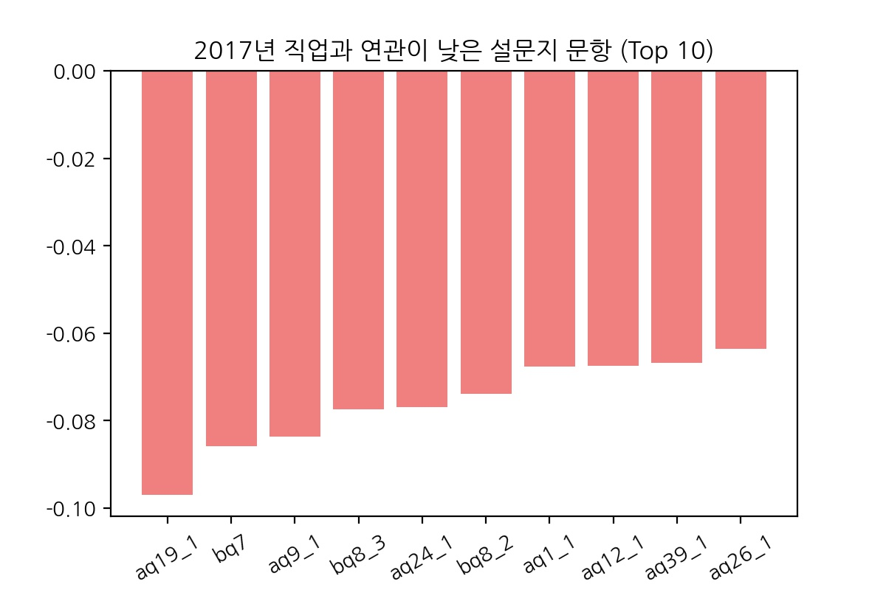
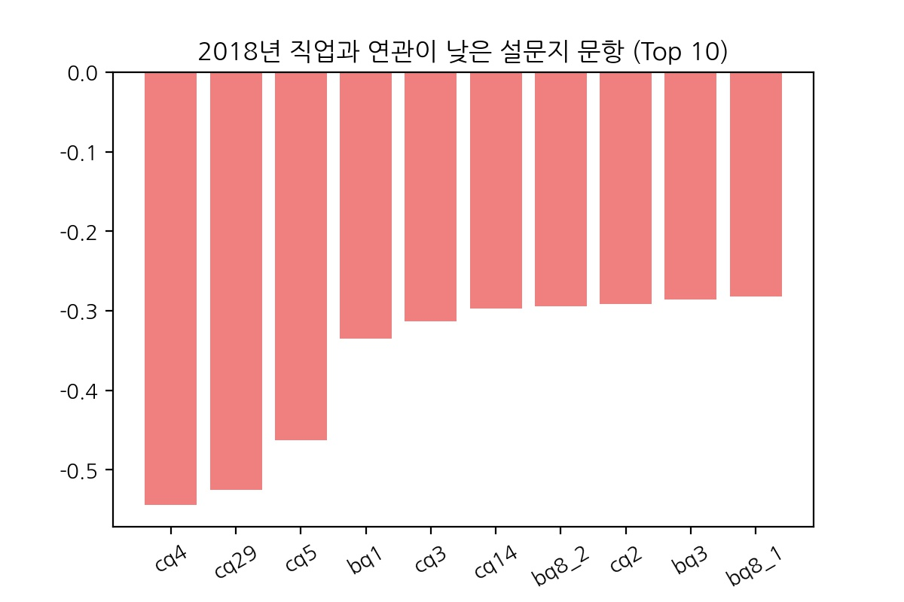
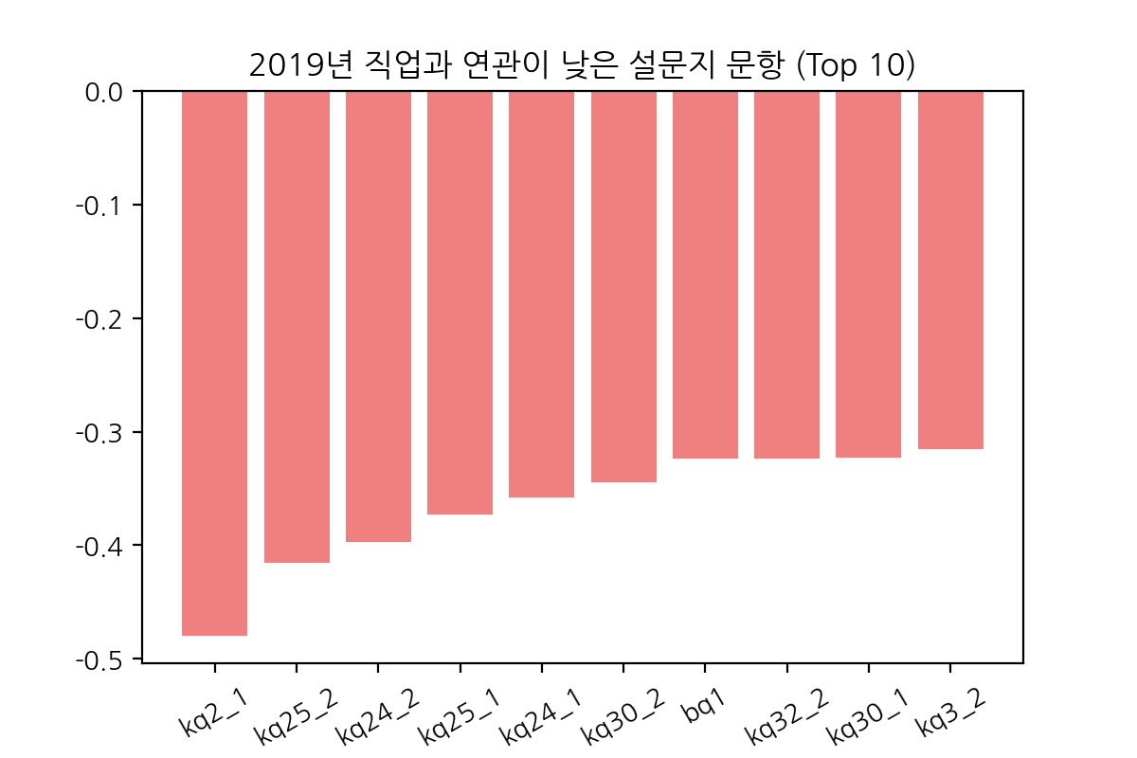
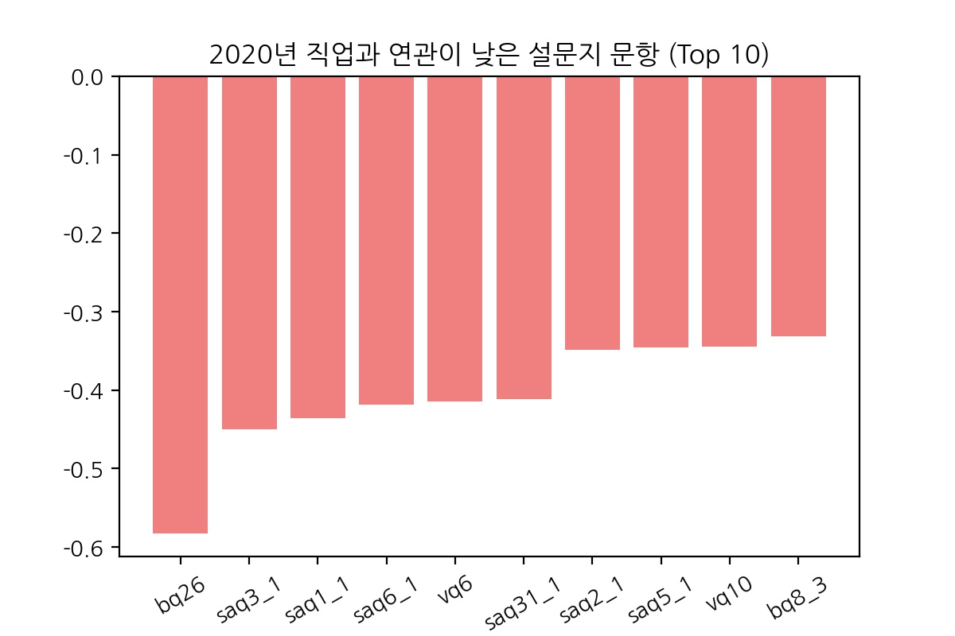
직업코드(knowcode)와 연관이 낮은 설문 문항
직업코드(knowcode)와 상관성이 낮은
설문 문항에 대해 분석해본 결과
제 1유형에 대한 설문 문항이 연관성 낮음
Notes:
이번에는 직업코드와 상관성이 낮은 설문 문항에 대해서 분석을 해보았는데요.
음의 방향으로 시각화를 진행하였을 때 앞선 결과와 비슷하게 1유형에 대한 설문 문항들이 직업 코드와 많은 상관성을 갖는다는 것을 알게되었습니다.

Slide 9
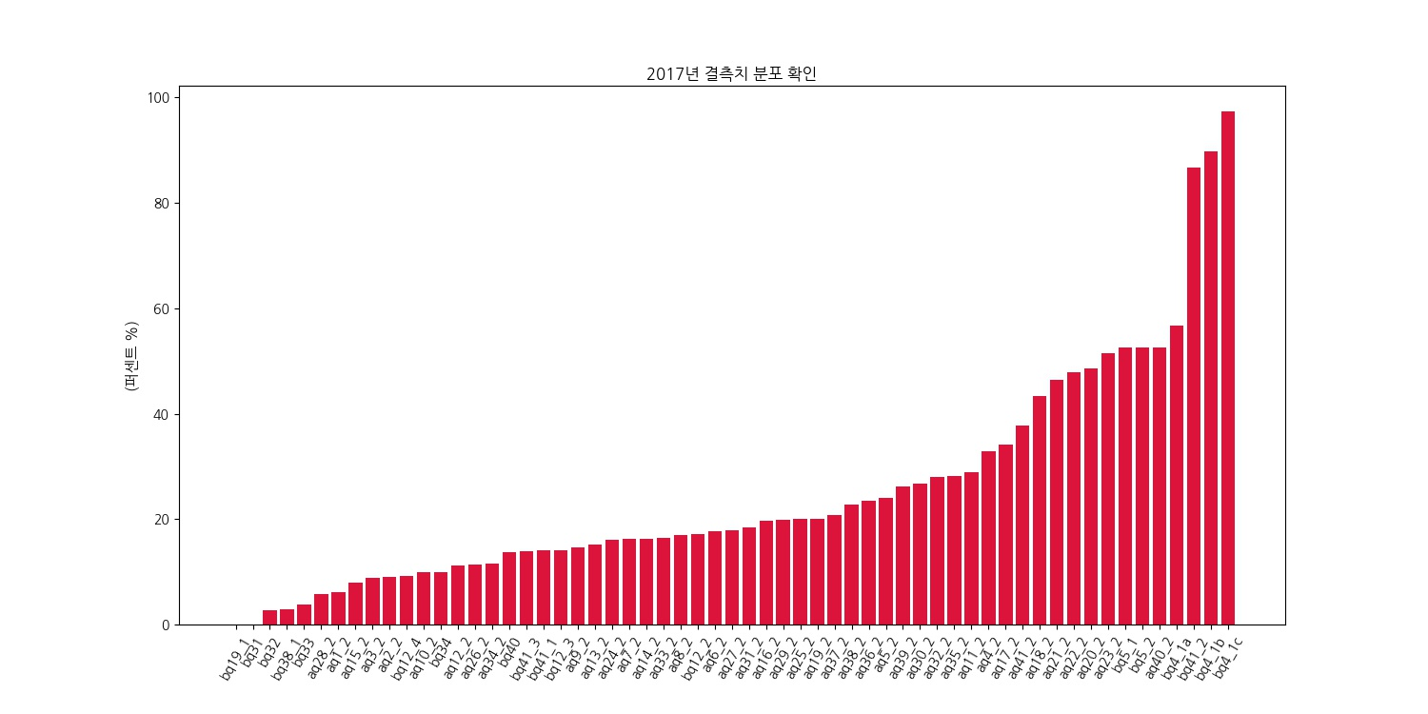
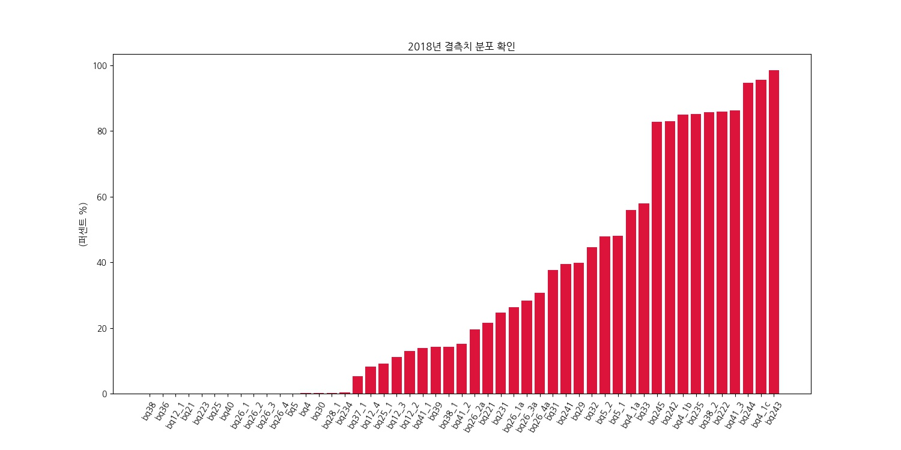
결측 데이터 분포 확인
10% 이상의 결측치를 갖는 설문 문항들의 경우 응시 대상에 해당되지 않은 경우 -> ‘없음’ 혹은 0 으로 변경
나머지 설문 문항에 대해서는 Data Leakage(데이터 누수)를 고려하여 학습데이터의 최빈값으로 대체
Notes:
다음으로 결측 데이터의 분포들을 확인 해보 았습니다.
2017년,18,19,20년 데이터 모두 약 50건 정도 설문 항목에 대해서 결측치들이 있었습니다.
결측 데이터를 분석해본 결과 10% 이상의 결측치를 갖는 변수들은 설문 문항에 대해 설문 응시 대상에 해당되지 않아 응답하지 않은 문항들 이었습니다. 이들을 모두 없음이나 0으로 변경해 주었습니다.
나머지 설문 문항에 대해서는 데이터 누수를 고려하여 학습데이터의 최빈값으로 대체

Slide 10
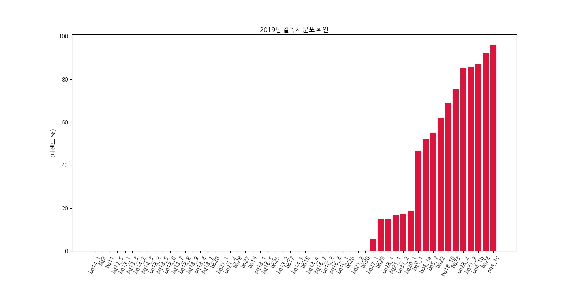
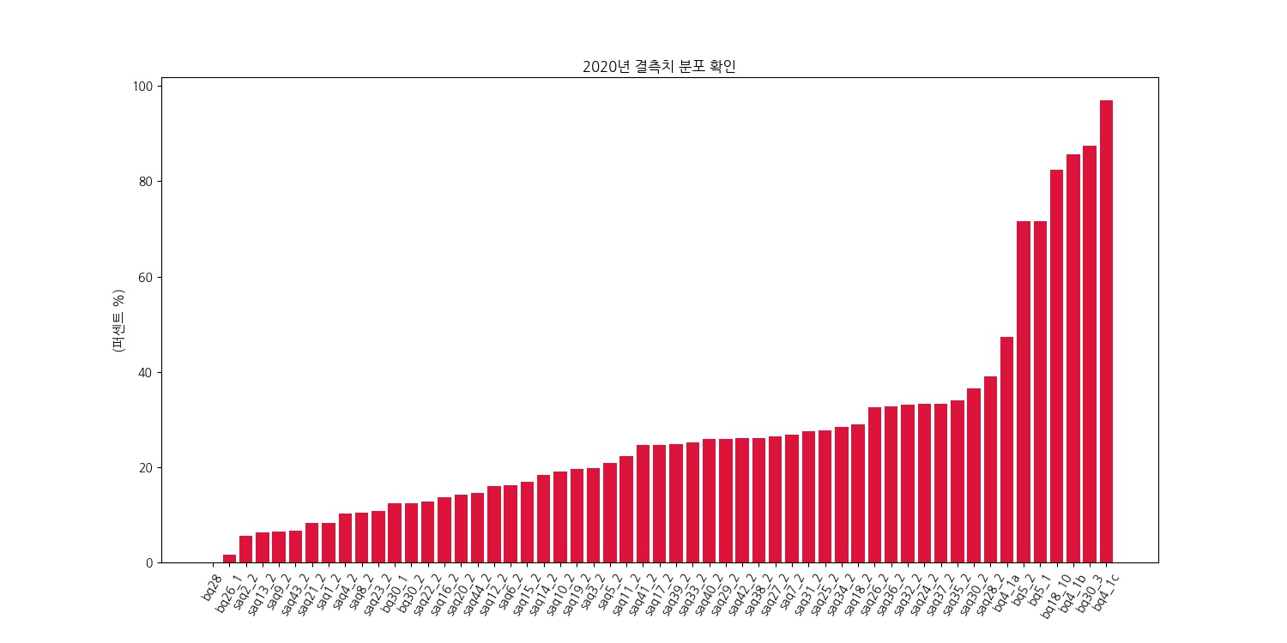
결측 데이터 분포 확인
10% 이상의 결측치를 갖는 설문 문항들의 경우 응시 대상에 해당되지 않은 경우 -> ‘없음’ 혹은 0 으로 변경
나머지 설문 문항에 대해서는 Data Leakage(데이터 누수)를 고려하여 학습데이터의 최빈값으로 대체
Notes:
2019년, 2020년 결측치에 대해서도 2017년, 2018년 결측치를 처리한 방식으로 결측의 10 % 없음이나 0으로 변경하고,
나머지는 최빈값으로 대체를 해주었습니다.

Slide 11
Feature Engineering
[특징 추출]
서술형 문항들에 대해서 ‘업무에 요구되는 자격증’, ‘직전 직업’, ‘전직 가능 직업’ 등 직업을 추천하는데 있어 중요한 항목들이 포함
서술형 설문 문항들에 대해 키워드를 중심으로 원-핫 인코딩(one-hot encoding) 진행
데이터 | 독립변수 갯수
2017년 설문 데이터 | 154
2018년 설문 데이터 | 139
2019년 설문 데이터 | 151
2020년 설문 데이터 | 183
데이터 | 독립변수 갯수
2017년 설문 데이터 | 1,341
2018년 설문 데이터 | 1,452
2019년 설문 데이터 | 1,167
2020년 설문 데이터 | 950
원-핫 인코딩 이전
원-핫 인코딩 이후
Notes:
다음으로 피쳐엔지니어링 부분입니다.
데이터의 유형중 서술형에 해당하는 문항에 대해서 업무에 요구되는 자격증, 직전 직업, 전직 가능 직업 등 직업을 추천하는 중요한 변수들이 포함되어 잇었습니다.
이에 따라 각 설문 문항들에 대해서 키워드를 중심으로 원핫 인코딩을 진행함
아래는 원핫 인코딩 이전 독립변수의 갯수와 원핫인코딩 이후 독립갯수인데요. 약 10배정도 독립변수의 갯수가 늘어난 것을 알 수 있었습니다.

Slide 12
ML 기반 모델 비교
 | 2017년 설문 데이터 | 2018년 설문 데이터 | 2019년 설문 데이터 | 2020년 설문 데이터
RandomForest | 0.579 | 0.596 | 0.58 | 0.592
DecisionTree | 0.369 | 0.399 | 0.40 | 0.348
SVM | 0.165 | 0.325 | 0.29 | 0.213
XGBoost | 0.075 | 0.064 | 0.058 | 0.041
LightGBM | 0.054 | 0.074 | 0.068 | 0.067
5가지의 모델 중 성능이 가장 우수한 RandomForest를 학습 모델로 선정
Notes:
다음으로 모델을 선정하는데 있어서 ML기반의 모델 중 인기있는 모델 RF~DT~ 들을 비교 모델로 선정하였습니다.
모델 성능 비교 결과 RandomForest 모델이 앞도적으로 좋은 성능을 나타내었으며 이를 학습 모델로 선정하였습니다.

Slide 13
모델 구축 및 검증
[모델 구축]
RandomForest 모델을 이용하여 직업추천 모델을 구축함
[모델 성능을 높이기 위한 방법]
MinMaxScaler를 사용하여 변수들의 값을 0 ~ 1 사이로 스케일링 진행
RandomForest 안의 결정트리 갯수를 의미하는 n_estimator를 3000 이상으로 하이퍼 파라미터 튜닝 작업 진행
최종 모델 예측시 학습 데이터셋과 검증 데이터셋을 구분하지 않고 학습 데이터 셋을 최대한 활용
[최종 리더보드 점수]
PUBLIC SCORE : 0.70555
PRIVATE SCORE : 0.70539
Notes:
(잠깐 쉬기)
모델을 평가하기 앞서서 다음과 같은 방식으로 모델의 성능을 높일 수 있었는데요.
첫번째로 minmax~
이를 통해 아래와 같은 최종 리더보드의 점수를 얻을 수 있었습니다

Slide 14
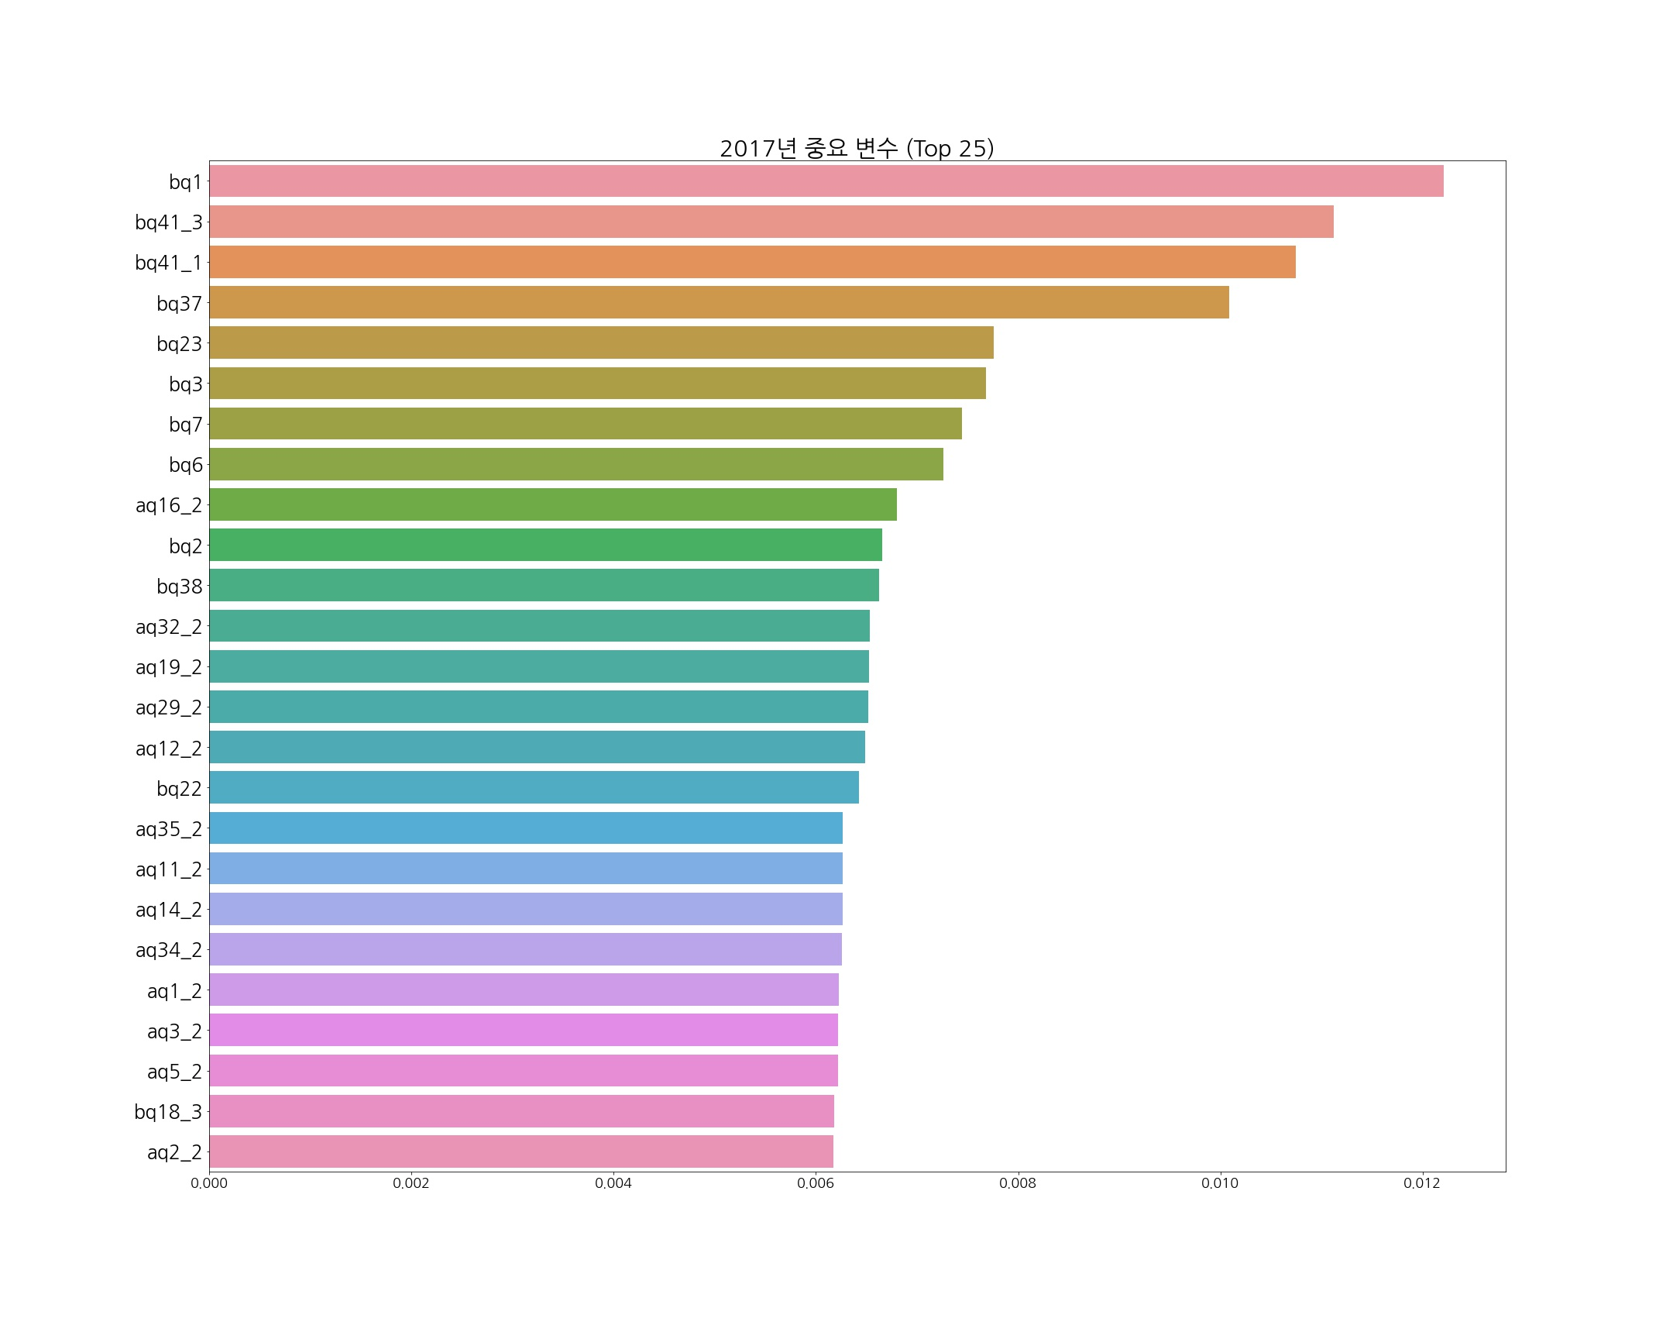
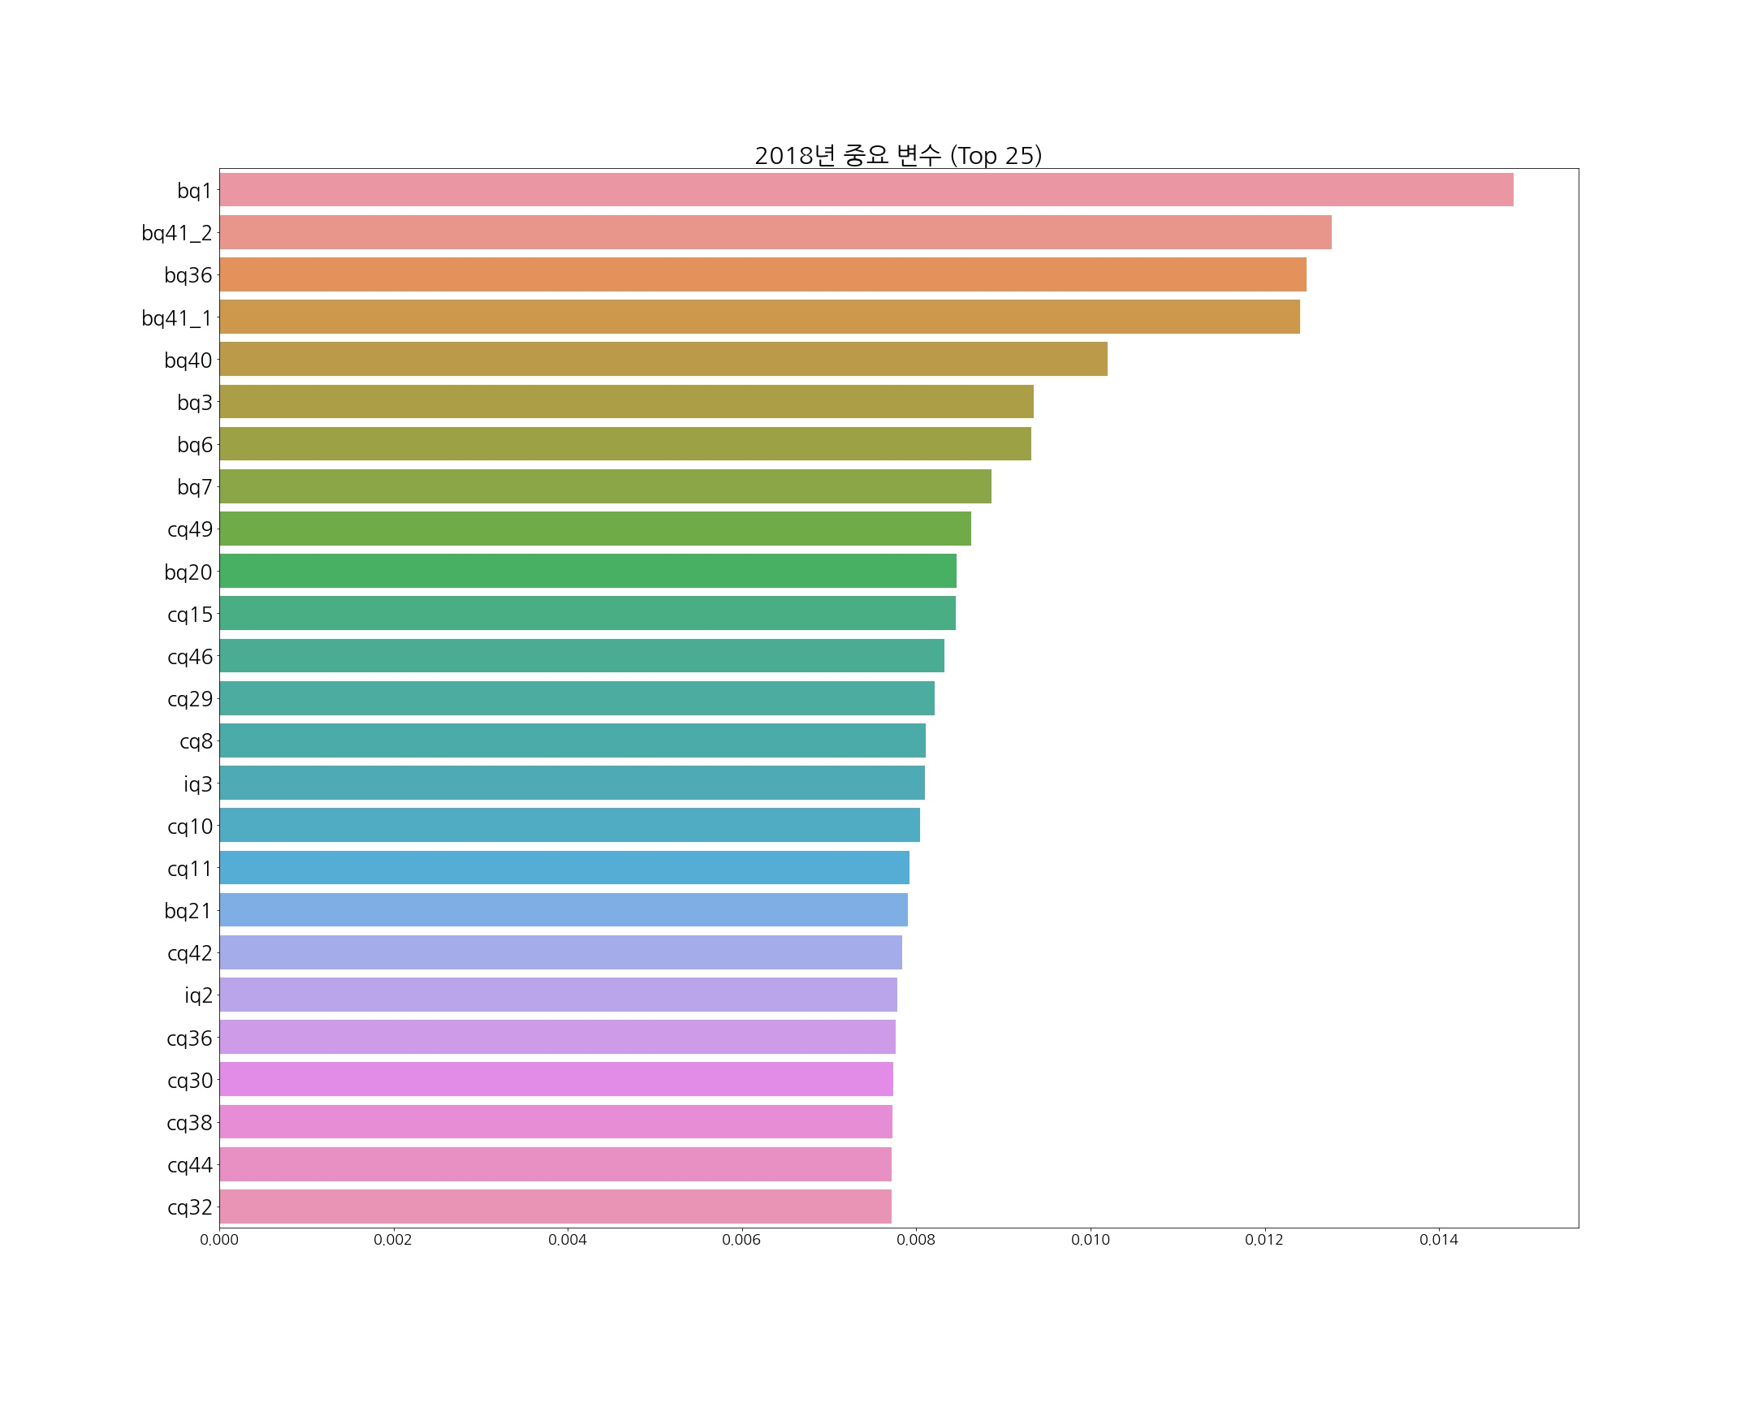
결과분석 – 모델의 변수 중요도 분석
2017년 설문 데이터 중 ‘근로소득’, ‘산업유형’, ‘연령’ 등에
대한 문항이 중요 변수로 나타남
2018년 설문 데이터 중 ‘근로소득’, ‘산업유형’, ‘연령’,
‘근로시간’등에 대한 문항이 중요 변수로 나타남
Notes:
다음으로 사이킷런 패키지를 활용하여 예측모델에 영향을 많이 주었던 변수들 상위 25개를 출력해 보았습니다.
2017, 2018년 데이터의 중요 변수들을 보았을 때
산업 유형, 근로소득, 연령 들이 주로 상위에 위치되어있는 것을 알 수 있었습니다.

Slide 15
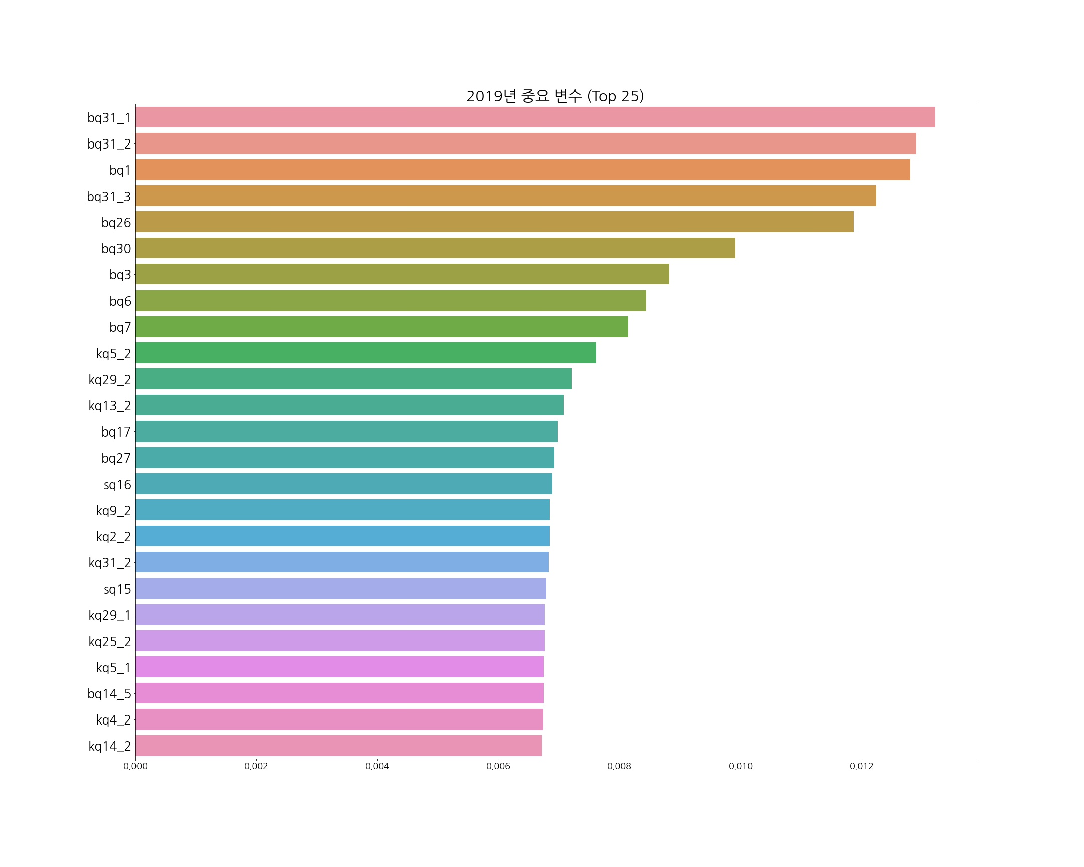

결과분석 – 모델의 변수 중요도 분석
2019년 설문 데이터 중 ‘근로소득’, ‘산업유형’, ‘연령’,
‘근로시간’등에 대한 문항이 중요 변수로 나타남
2020년 설문 데이터 중 ‘근로소득’, ‘산업유형’, ‘연령’,
‘근로시간’등에 대한 문항이 중요 변수로 나타남
Notes:
마찬가지로 같은 방식으로 2019년과 2020년 중요 변수에 대해서 확인을 해보았는데,
앞의 결과와 공통적으로 근로소득’, ‘산업유형’, ‘연령’, ‘근로시간’등에 대한 문항이 중요 변수로 나타남

Slide 16



최종 결론
최종 결론
설문 데이터의 10% 이하의 결측 문항에 대해서 최빈값으로 결측치를 대체함
서술형 문항들에 대해 핵심 키워드를 중심으로 원핫 인코딩을 통해 Feature Engineering 진행
RandomForest 모델을 활용하여 추천 모델을 구축하였으며, 하이퍼 파라미터 튜닝 작업과 학습 데이터셋을 활용을
통해 모델의 성능 증가
‘근로소득’, ‘산업유형’, ‘연령’, ‘근로시간’ 등에 대한 문항들이 모델 학습에 중요 영향을 주었음
개발환경 및 라이브러리
pandas : 1.1.5
matplotlib : 3.3.4
Python : 3.6.9
scikit-learn : 0.24.2
Notes:
최종 결론을 정리하면 다음과 같습니다.
구직자들을 위해 직업 추천 모델을 구축하기 위해
~
~
~
‘근로소득’, ‘산업유형’, ‘연령’, ‘근로시간’ 등에 대한 문항들이 모델 학습에 있어 중요 영향 요인인 것을 파악하였습니다.
아래는 개발환경과 라이브러리 이며 이상으로 발표 마치도록하겠습니다.

Slide 17
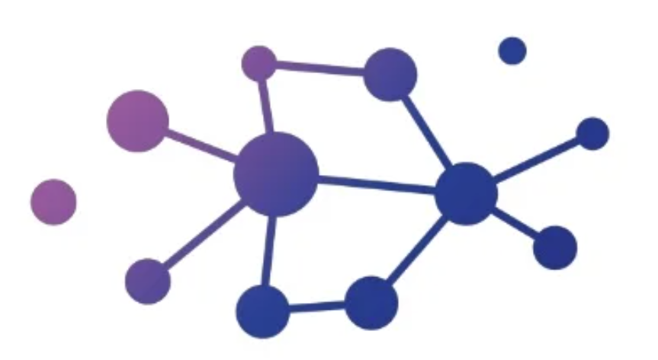
THANK YOU

